Slide 1

TOÁN 1

Slide 2
Bài 6
LUYỆN TẬP CHUNG
Sách Toán_trang 38

Slide 3


Slide 4
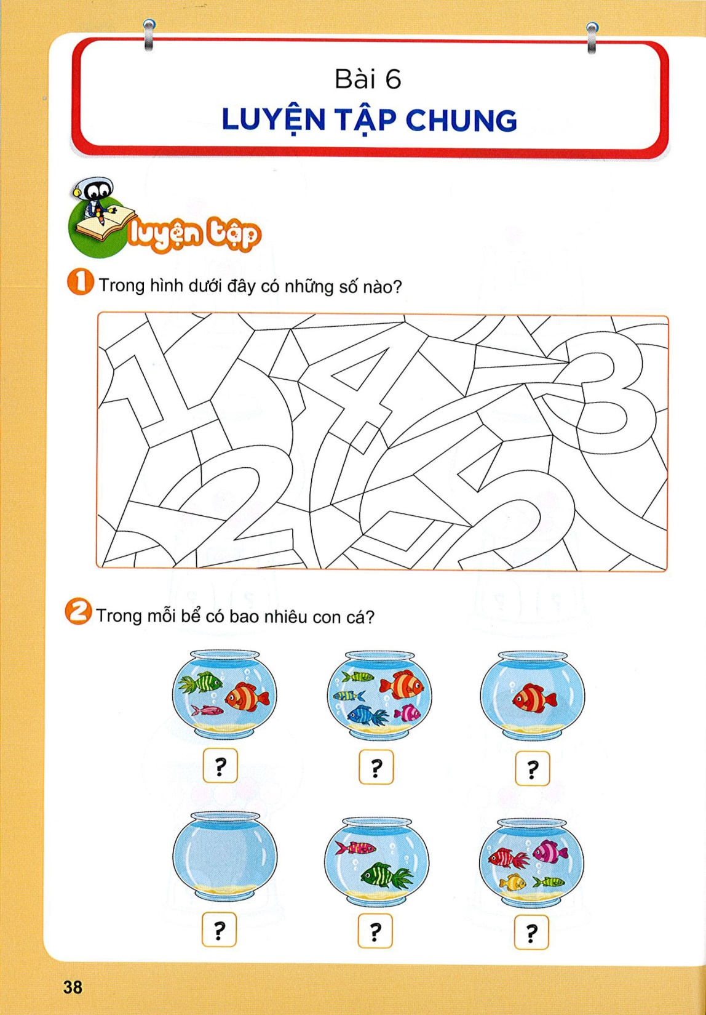





1
Trong hình dưới đây có những số nào?

Slide 5
2
Trong mỗi bể có bao nhiêu con cá?
?
3
?
5
1
?
0
?
?
2
4
?

Slide 6
2
1
3
2
?
3
1
3
2

Slide 7
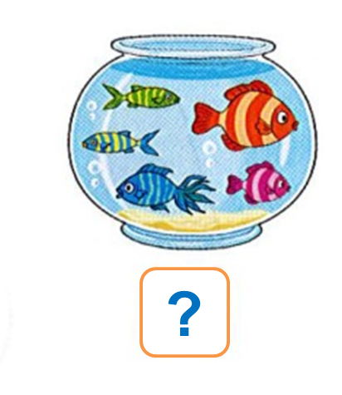
2
1
2
5
5
4
3
5
1
2
5
5
4
3

Slide 8


Slide 9
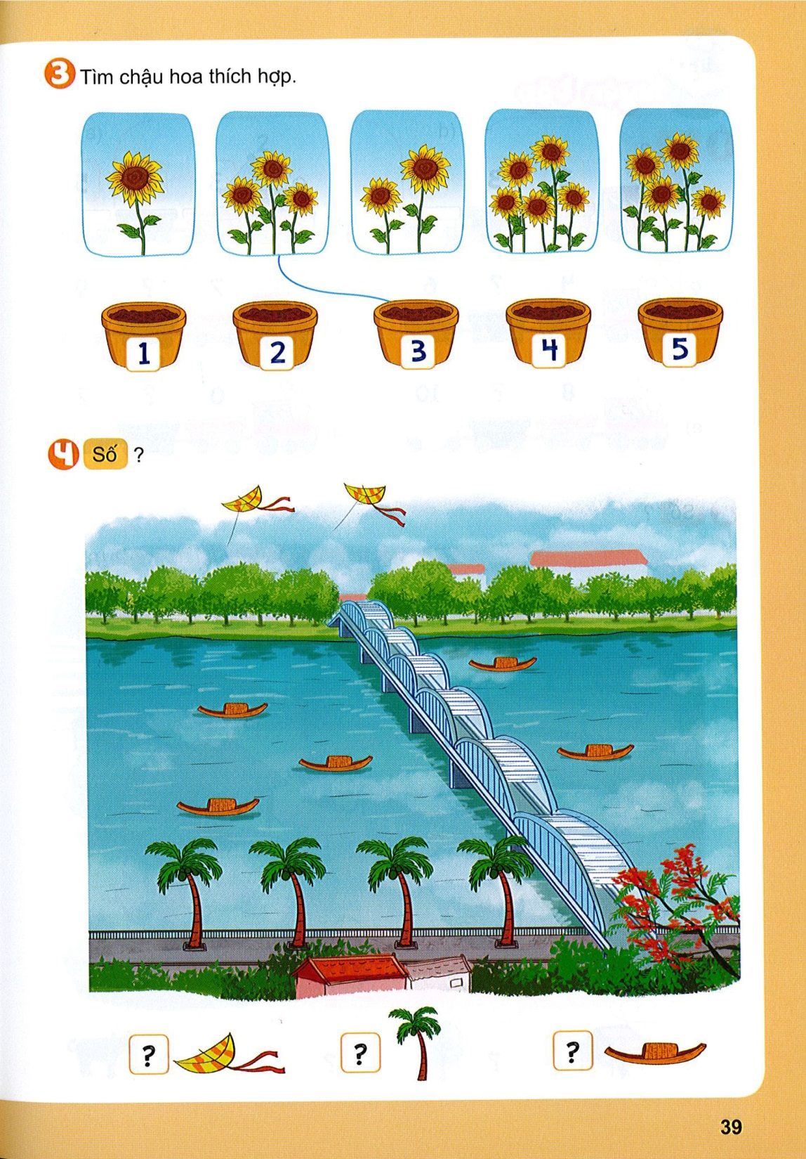
3
Tìm chậu hoa thích hợp.

Slide 10
4
Số?
?
2
?
4
?
5

Slide 11



CỦNG CỐ

Slide 12

PLAY

Slide 13









Dặn dò

Slide 14


2 và 3 được ….
2 và 3 được 5.

Slide 15
8 gồm 6 và ….
8 gồm 6 và 2.

Slide 16
8 và 1 được 9.
… và 1 được 9.

Slide 17
3 và 6 được 9.
3 và … được 9.

Slide 18



Định hướng học tập tiếp theo
Xem lại bài đã học
Hoàn thành
bài …
Xem bài mới.

Slide 19


Khởi động

